Slide 1
Physically Based Rendering
Szennai István Graphisoft darthasylum.blog.hu

Slide 2
Na de milyen fizika?
A korábbi módszerekkel ellentétben egy objektív(ebb) megjelenítési technika
Konyhanyelven megfogalmazott feltételek:
A fény valós fizikai modelljén alapul (radiometria/fotometria)
Valós mennyiségekkel dolgozik (“ez a villanykörte 50 W-os”)
Szigorúan betartja az energiamegmaradást (amikor tudja…)
Könnyíti a munkát (“ha valami jól néz ki a nappaliban, akkor jól néz ki a kertben is”)
A DICE (Frostbite) szerint:
Fizikailag korrekt anyagok (BRDF)
Fizikailag korrekt fények (radiometria/fotometria)
Fizikailag korrekt kamera (tone mapping, light adaptation, etc.)
Más engine-ek kissé félvállról veszik… (pl. Unity)
Notes:
Mivel az UE4 is ingyenes, inkább azt használd…bár az sem tökéletes…

Slide 3
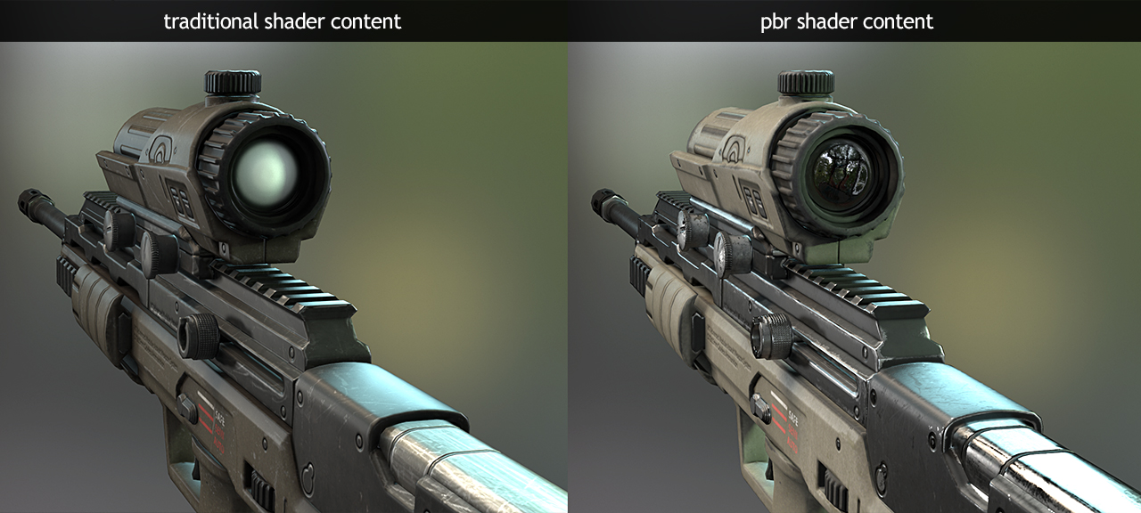
Ajánlott elolvasni: https://www.marmoset.co/posts/pbr-texture-conversion/
Notes:
Igen, a linkelt oldalról loptam a képet.

Slide 4
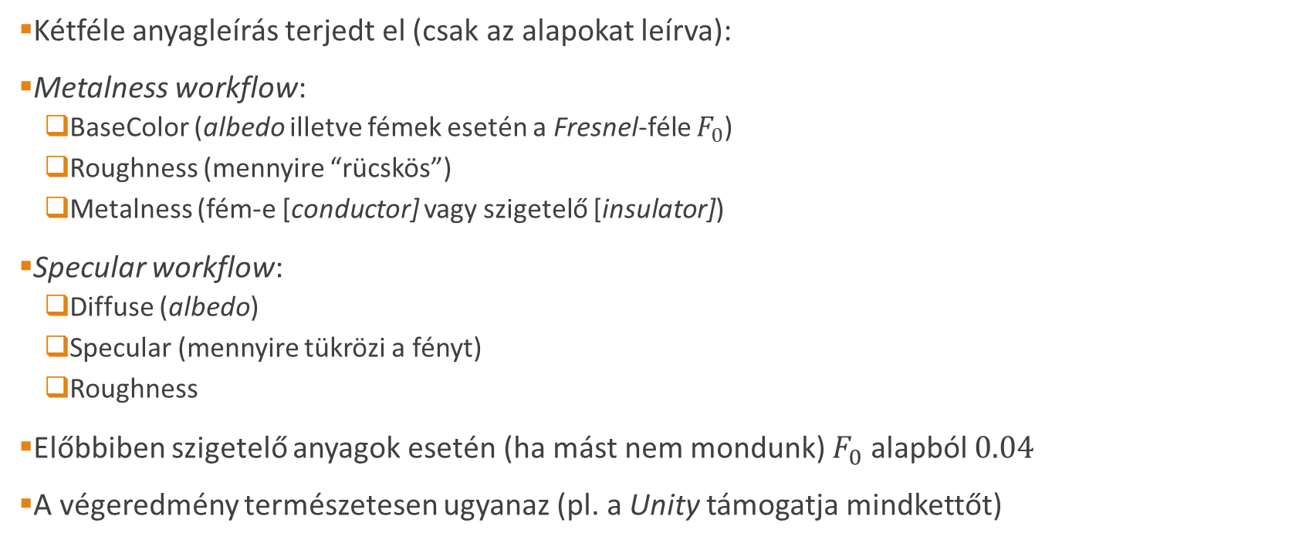
PBR anyagok paraméterei
Kétféle anyagleírás terjedt el (csak az alapokat leírva):
Metalness workflow:
BaseColor (albedo illetve fémek esetén a Fresnel-féle $F_{0}$)
Roughness (mennyire “rücskös”)
Metalness (fém-e [conductor] vagy szigetelő [insulator])
Specular workflow:
Diffuse (albedo)
Specular (mennyire tükrözi a fényt)
Roughness
Előbbiben szigetelő anyagok esetén (ha mást nem mondunk) $F_{0}$ alapból $0.04$
A végeredmény természetesen ugyanaz (pl. a Unity támogatja mindkettőt)
Notes:
Azért ugyanaz, mert mindezek megadhatóak textúraként is… Én mindenesetre a metalness workflow-t preferálom, ugyanis remekül szemlélteti a fémek és szigetelők közti alapvető különbséget. Pongyolán: a fémek “tökéletes tükrözők”, nem bocsátanak ki szórt fényt.

Slide 5
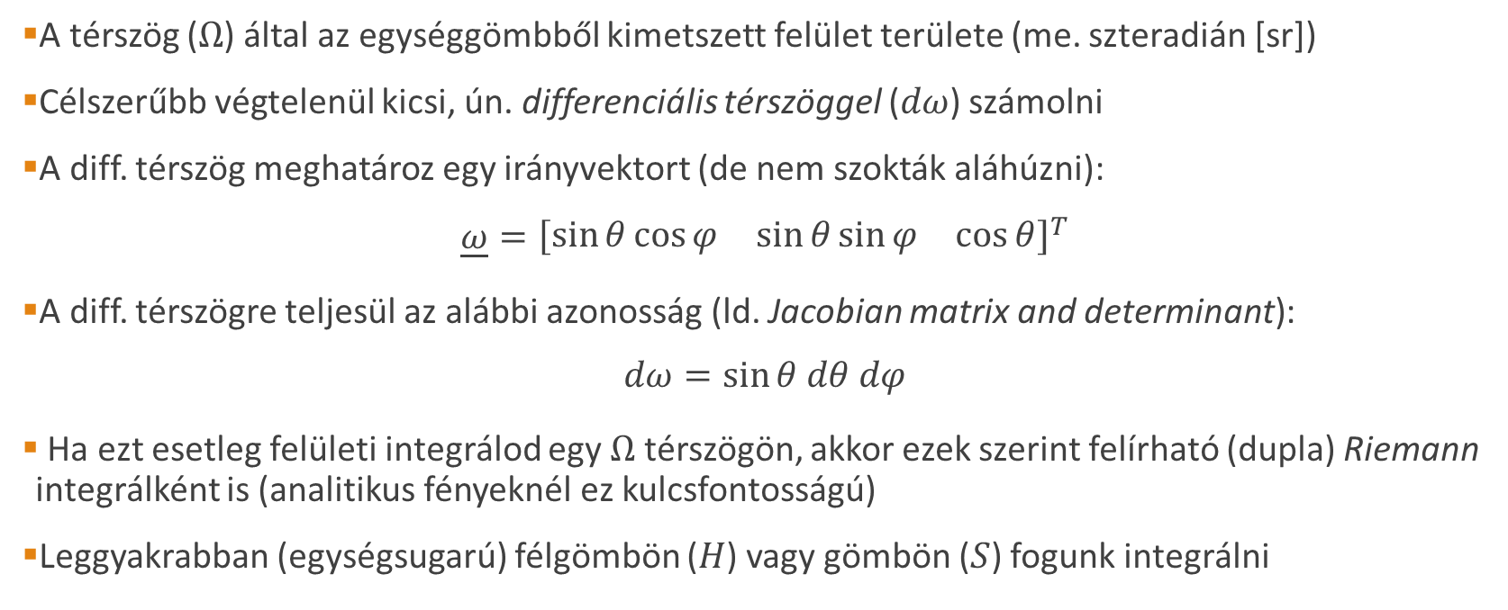
Ismétlés: térszög (solid angle)
A térszög ($Ω$) által az egységgömbből kimetszett felület területe (me. szteradián [sr])
Célszerűbb végtelenül kicsi, ún. differenciális térszöggel ($dω$) számolni
A diff. térszög meghatároz egy irányvektort (de nem szokták aláhúzni):
$$\underline{ω}={\left[\begin{matrix}\sin{θ\cos{φ}} & \sin{θ}\sin{φ} & \cos{θ}\end{matrix}\right]}^{T}$$
A diff. térszögre teljesül az alábbi azonosság (ld. Jacobian matrix and determinant):
$$dω=\sin{θ dθ dφ}$$
Ha ezt esetleg felületi integrálod egy $Ω$ térszögön, akkor ezek szerint felírható (dupla) Riemann integrálként is (analitikus fényeknél ez kulcsfontosságú)
Leggyakrabban (egységsugarú) félgömbön ($H$) vagy gömbön ($S$) fogunk integrálni
Notes:
Pl. gömb esetén a Riemann integrálokat a [0, 2pi] illetve [0, pi] intervallumokon kell elvégezni.

Slide 6
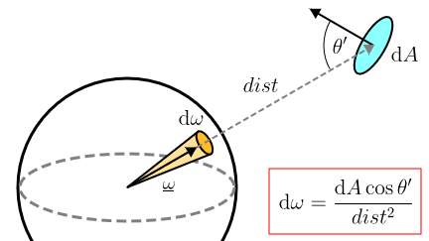

Ismétlés: felületdarab és térszög
Differenciális felületdarabka által kifeszített térszög
Nem keverendő a korábbi $θ$-val

Slide 7
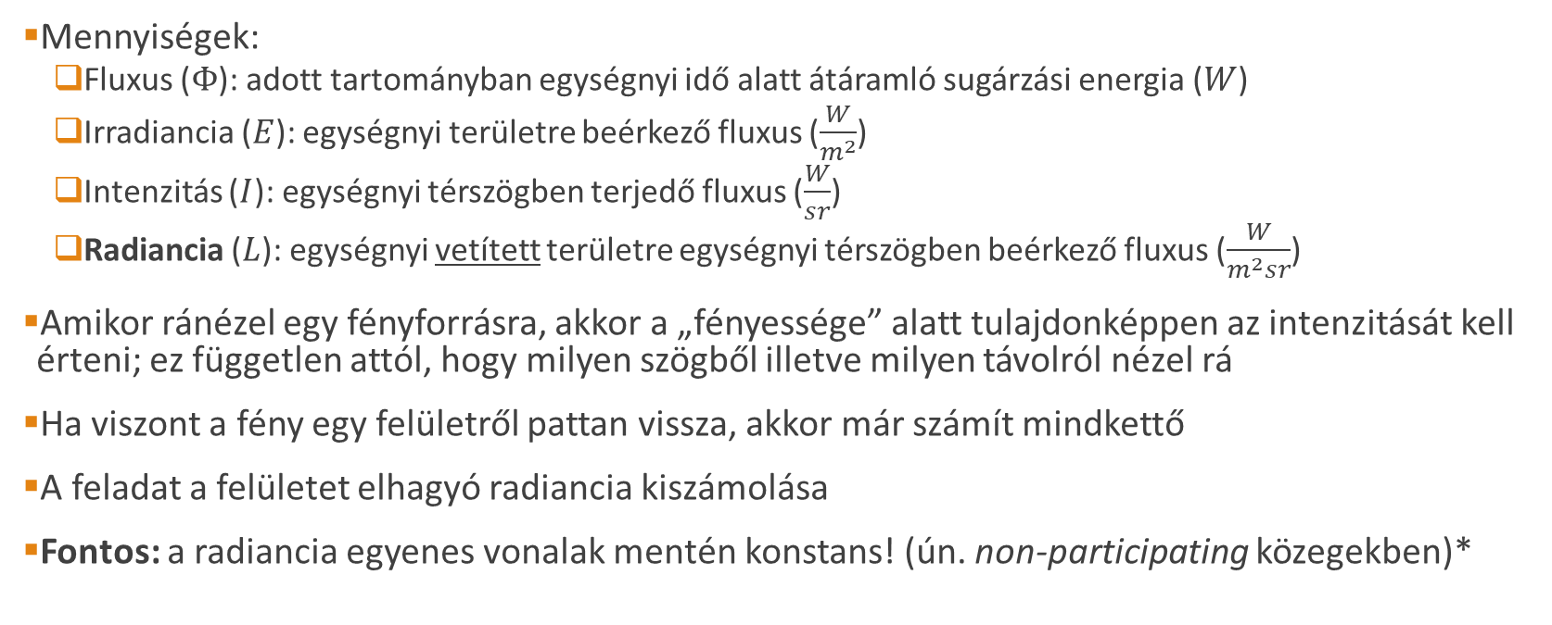
Ismétlés: radiometria
Mennyiségek:
Fluxus ($Φ$): adott tartományban egységnyi idő alatt átáramló sugárzási energia ($W$)
Irradiancia ($E$): egységnyi területre beérkező fluxus ($\frac{W}{m^{2}}$)
Intenzitás ($I$): egységnyi térszögben terjedő fluxus ($\frac{W}{sr}$)
Radiancia ($L$): egységnyi vetített területre egységnyi térszögben beérkező fluxus ($\frac{W}{m^{2}sr}$)
Amikor ránézel egy fényforrásra, akkor a „fényessége” alatt tulajdonképpen az intenzitását kell érteni; ez független attól, hogy milyen szögből illetve milyen távolról nézel rá
Ha viszont a fény egy felületről pattan vissza, akkor már számít mindkettő
A feladat a felületet elhagyó radiancia kiszámolása
Fontos: a radiancia egyenes vonalak mentén konstans! (ún. non-participating közegekben)*
Notes:
* pl. ha füstön halad át, akkor nem igaz

Slide 8
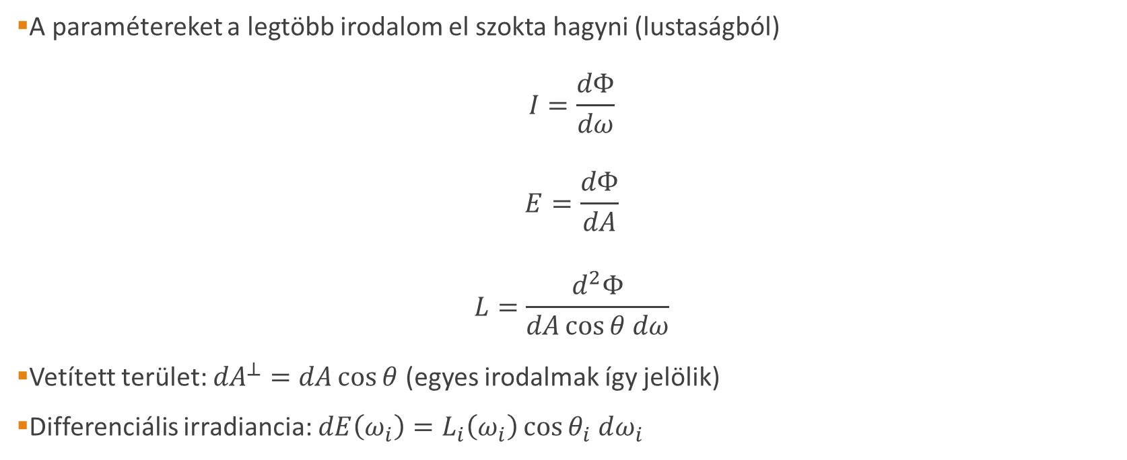
Ismétlés: radiometriai fogalmak képletei
A paramétereket a legtöbb irodalom el szokta hagyni (lustaságból)
$$I=\frac{dΦ}{dω}$$
$$E=\frac{dΦ}{dA}$$
$$L=\frac{d^{2}Φ}{dA\cos{θ dω}}$$
Vetített terület: ${dA}^{⊥}=dA\cos{θ}$ (egyes irodalmak így jelölik)
Differenciális irradiancia: ${dE\left(ω_{i}\right)=L}_{i}\left(ω_{i}\right)\cos{θ_{i} dω_{i}}$

Slide 9
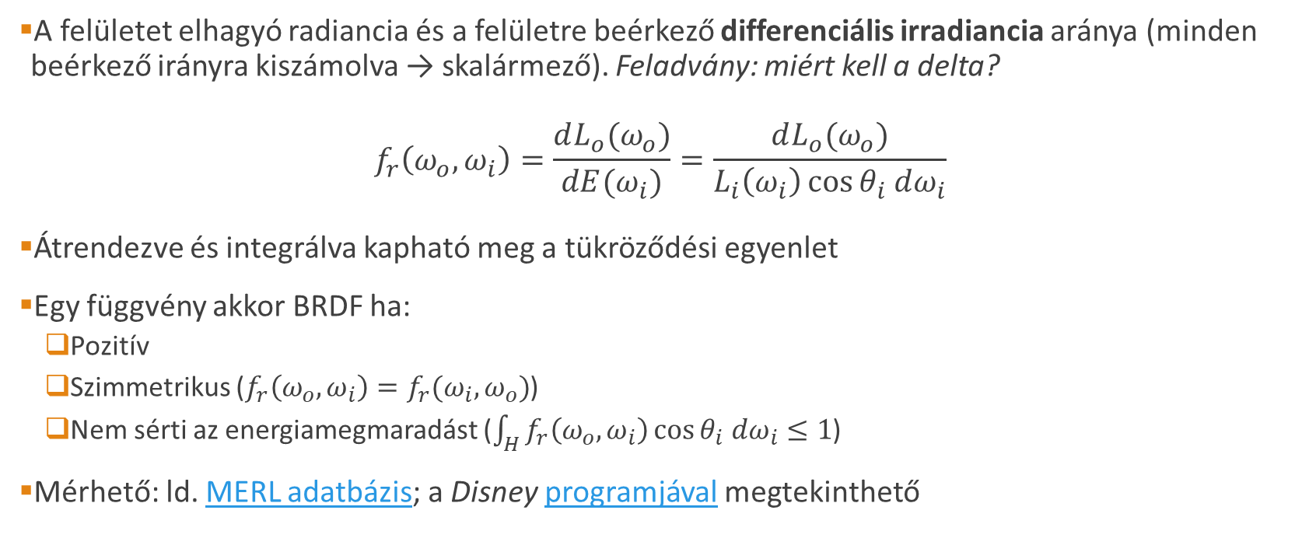
Ismétlés: BRDF
A felületet elhagyó radiancia és a felületre beérkező differenciális irradiancia aránya (minden beérkező irányra kiszámolva → skalármező). Feladvány: miért kell a delta?
$$f_{r}\left(ω_{o}, ω_{i}\right)=\frac{dL_{o}(ω_{o})}{dE(ω_{i})}=\frac{dL_{o}(ω_{o})}{L_{i}\left(ω_{i}\right)\cos{θ_{i} dω_{i}}}$$
Átrendezve és integrálva kapható meg a tükröződési egyenlet
Egy függvény akkor BRDF ha:
Pozitív
Szimmetrikus ($f_{r}\left(ω_{o},ω_{i}\right)=f_{r}(ω_{i},ω_{o})$)
Nem sérti az energiamegmaradást ($\int_{H}^{ }{f_{r}\left(ω_{o},ω_{i}\right)\cos{θ_{i} dω_{i}≤1}}$)
Mérhető: ld. MERL adatbázis; a Disney programjával megtekinthető

Slide 10
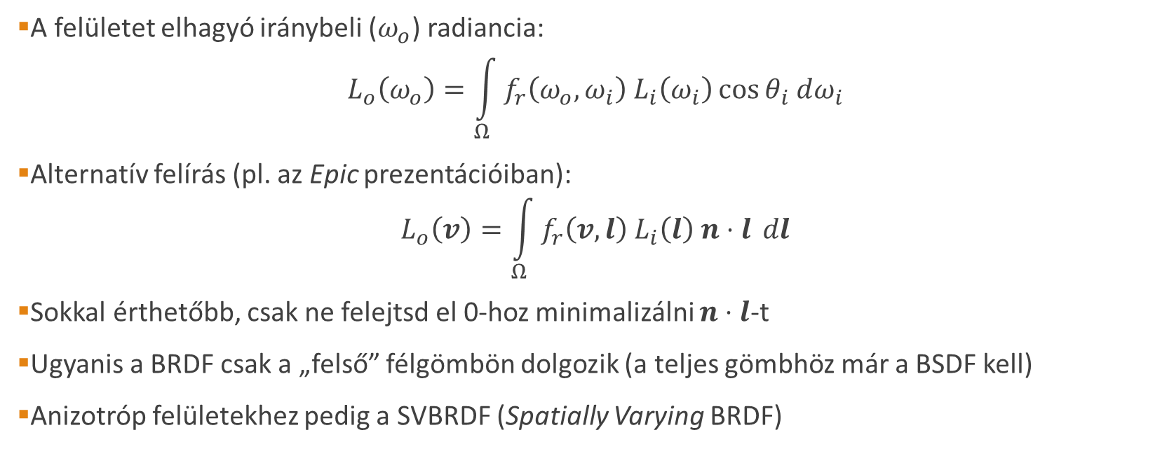
Ismétlés: tükröződési egyenlet
A felületet elhagyó iránybeli ($ω_{o}$) radiancia:
$$L_{o}\left(ω_{o}\right)=\int_{Ω}^{ }{f_{r}\left(ω_{o}, ω_{i}\right) L_{i}\left(ω_{i}\right)\cos{θ_{i} dω_{i}}}$$
Alternatív felírás (pl. az Epic prezentációiban):
$$L_{o}\left(v\right)=\int_{Ω}^{ }{f_{r}\left(v, l\right) L_{i}\left(l\right) n⋅l} dl$$
Sokkal érthetőbb, csak ne felejtsd el 0-hoz minimalizálni $n⋅l$-t
Ugyanis a BRDF csak a „felső” félgömbön dolgozik (a teljes gömbhöz már a BSDF kell)
Anizotróp felületekhez pedig a SVBRDF (Spatially Varying BRDF)

Slide 11
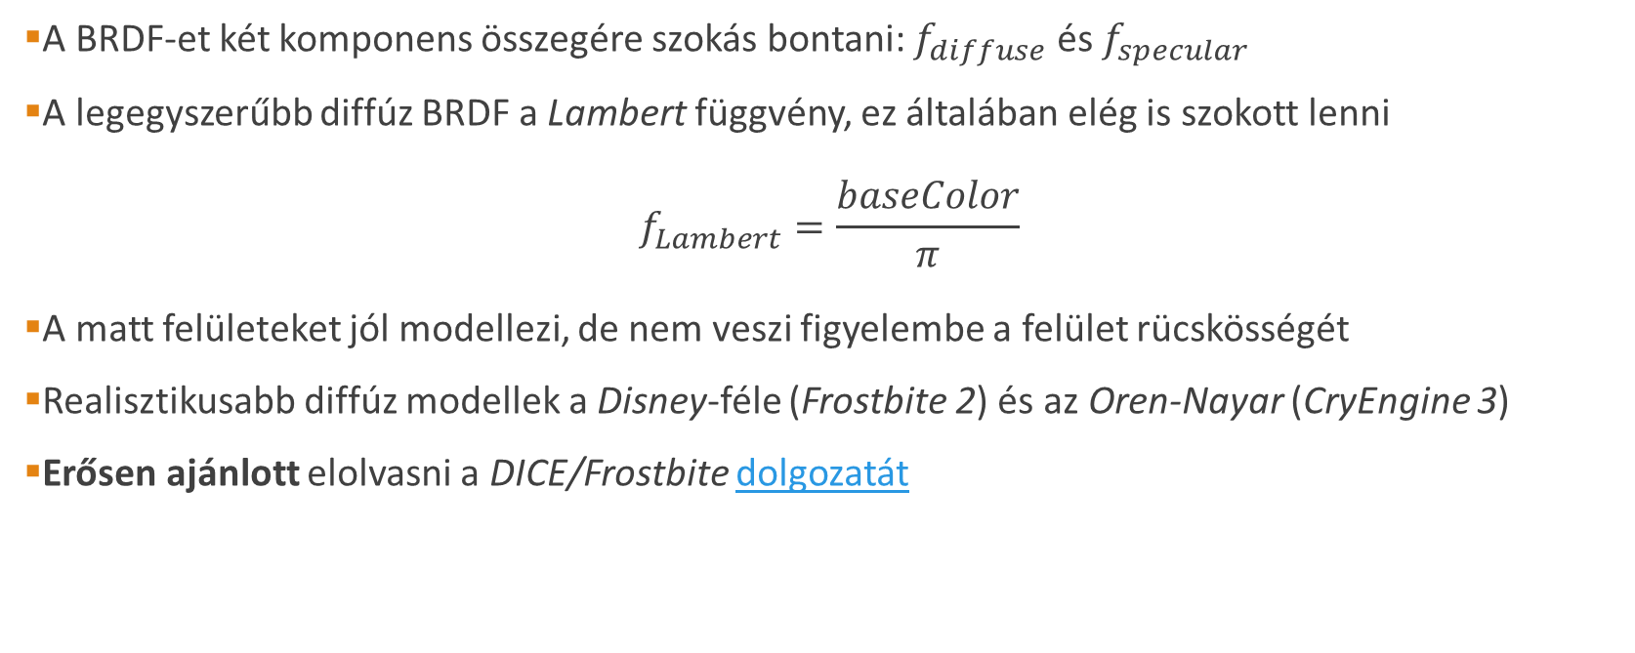
BRDF modellek (diffúz)
A BRDF-et két komponens összegére szokás bontani: $f_{diffuse}$ és $f_{specular}$
A legegyszerűbb diffúz BRDF a Lambert függvény, ez általában elég is szokott lenni
$$f_{Lambert}=\frac{baseColor}{π}$$
A matt felületeket jól modellezi, de nem veszi figyelembe a felület rücskösségét
Realisztikusabb diffúz modellek a Disney-féle (Frostbite 2) és az Oren-Nayar (CryEngine 3)
Erősen ajánlott elolvasni a DICE/Frostbite dolgozatát

Slide 12
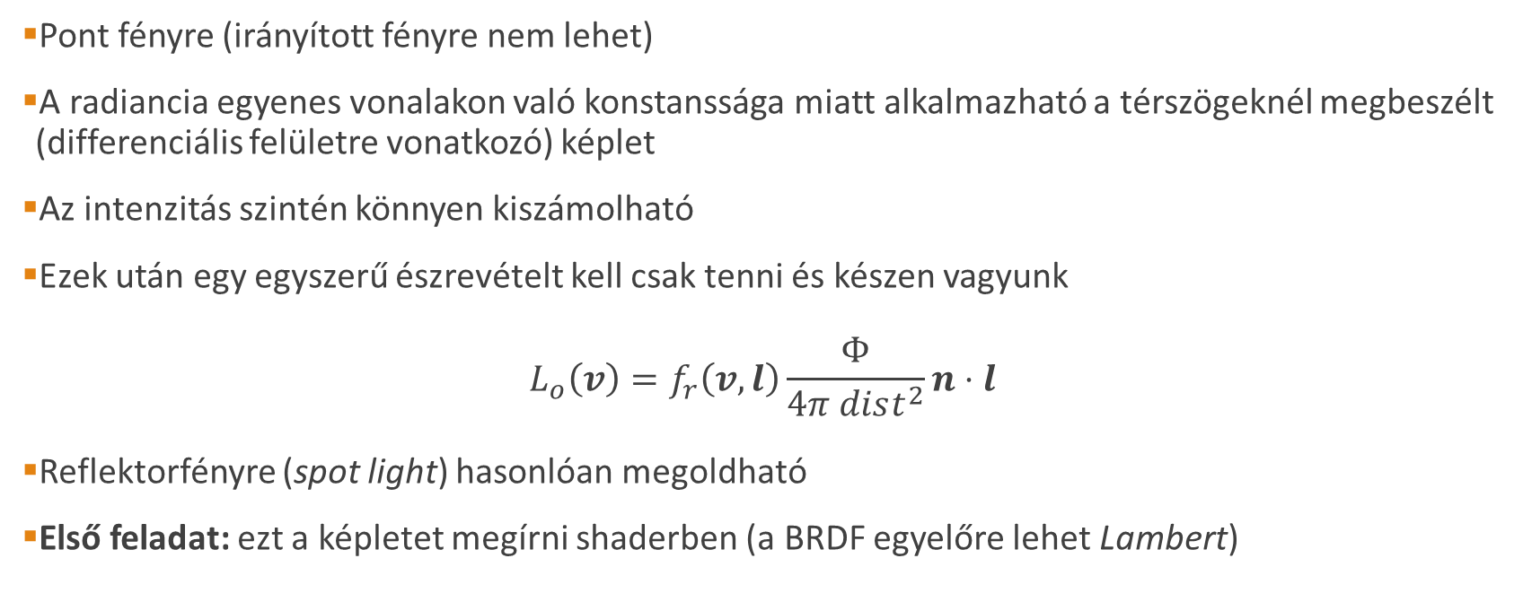
A tükr. egyenlet analitikus megoldása
Pont fényre (irányított fényre nem lehet)
A radiancia egyenes vonalakon való konstanssága miatt alkalmazható a térszögeknél megbeszélt (differenciális felületre vonatkozó) képlet
Az intenzitás szintén könnyen kiszámolható
Ezek után egy egyszerű észrevételt kell csak tenni és készen vagyunk
$$L_{o}\left(v\right)=f_{r}\left(v,l\right)\frac{Φ}{4π dist^{2}}n⋅l$$
Reflektorfényre (spot light) hasonlóan megoldható
Első feladat: ezt a képletet megírni shaderben (a BRDF egyelőre lehet Lambert)

Slide 13
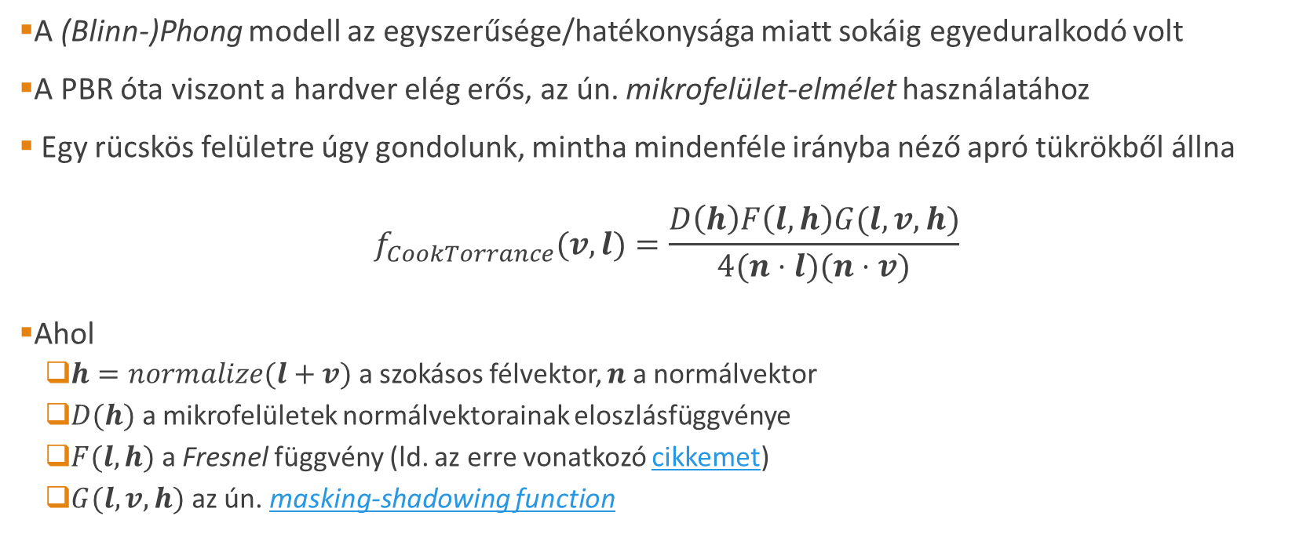
BRDF modellek (spekuláris)
A (Blinn-)Phong modell az egyszerűsége/hatékonysága miatt sokáig egyeduralkodó volt
A PBR óta viszont a hardver elég erős, az ún. mikrofelület-elmélet használatához
Egy rücskös felületre úgy gondolunk, mintha mindenféle irányba néző apró tükrökből állna
$$f_{CookTorrance}(v,l)=\frac{D\left(h\right)F\left(l,h\right)G(l,v,h)}{4(n⋅l)(n⋅v)}$$
Ahol
$h=normalize(l+v)$ a szokásos félvektor, $n$ a normálvektor
$D(h)$ a mikrofelületek normálvektorainak eloszlásfüggvénye
$F(l,h)$ a Fresnel függvény (ld. az erre vonatkozó cikkemet)
$G(l,v,h)$ az ún. masking-shadowing function

Slide 14
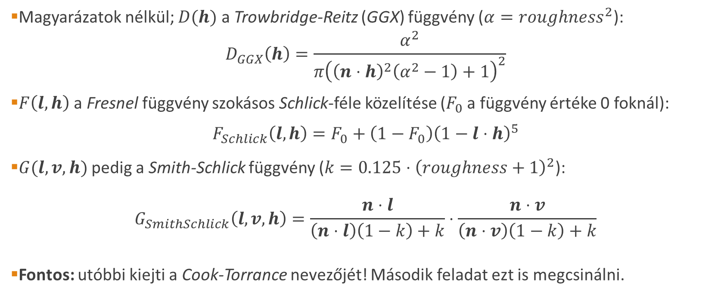
Cook-Torrance modell (folyt.)
Magyarázatok nélkül; $D(h)$ a Trowbridge-Reitz (GGX) függvény ($α=roughness^{2}$):
$$D_{GGX}\left(h\right)=\frac{α^{2}}{π{\left({\left(n⋅h\right)}^{2}\left(α^{2}−1\right)+1\right)}^{2}}$$
$F\left(l, h\right)$ a Fresnel függvény szokásos Schlick-féle közelítése ($F_{0}$ a függvény értéke 0 foknál):
$$F_{Schlick}\left(l,h\right)=F_{0}+\left(1−F_{0}\right){\left(1−l⋅h\right)}^{5}$$
$G(l,v,h)$ pedig a Smith-Schlick függvény ($k={0.125⋅\left(roughness+1\right)}^{2}$):
$$G_{SmithSchlick}\left(l, v,h\right)=\frac{n⋅l}{\left(n⋅l\right)\left(1−k\right)+k}⋅\frac{n⋅v}{\left(n⋅v\right)\left(1−k\right)+k}$$
Fontos: utóbbi kiejti a Cook-Torrance nevezőjét! Második feladat ezt is megcsinálni.

Slide 15
Kép alapú fények
Image Based Lighting (IBL); a fényforrás tipikusan egy HDR cubemap
A tükröződési egyenlet nem oldható meg analitikusan (a félgömb minden irányából jöhet fény)
Viszont egy kis csalással előre elvégezhető az integrálás (de szinte sosem lesz helyes)
Amiből lesz két ún. irradiance cubemap és egy BRDF look-up textúra
Ezeket Monte Carlo integrálással lehet kiszámolni
Megj.: nem tanultuk (?) még, de a cikkemben ismertetve van

Slide 16
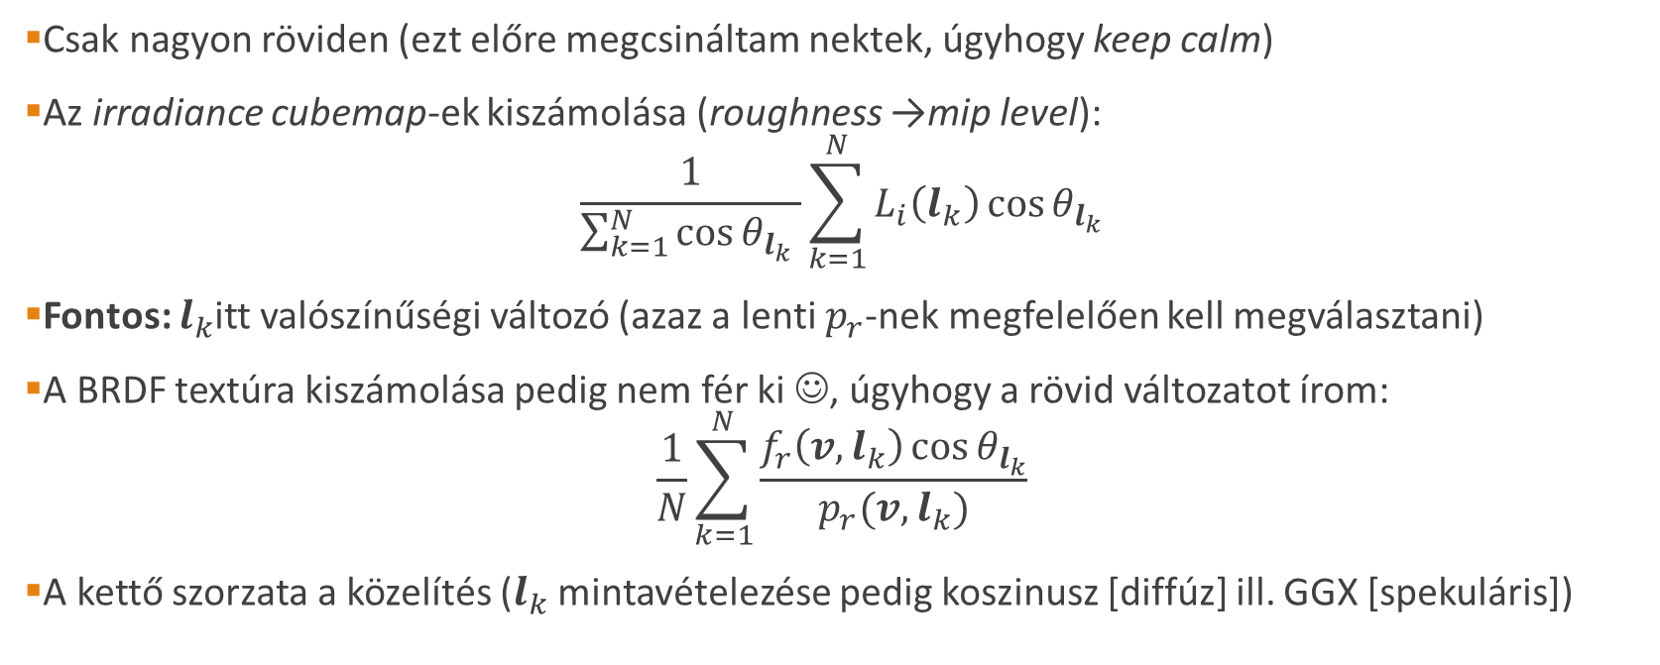
Kép alapú fények (folyt.)
Csak nagyon röviden (ezt előre megcsináltam nektek, úgyhogy keep calm)
Az irradiance cubemap-ek kiszámolása (roughness →mip level):
$$\frac{1}{\sum_{k=1}^{N}{\cos{θ_{l_{k}} }}}\sum_{k=1}^{N}{L_{i}\left(l_{k}\right)\cos{θ_{l_{k}}}}$$
Fontos: $l_{k}$itt valószínűségi változó (azaz a lenti $p_{r}$-nek megfelelően kell megválasztani)
A BRDF textúra kiszámolása pedig nem fér ki ☺, úgyhogy a rövid változatot írom:
$$\frac{1}{N}\sum_{k=1}^{N}{\frac{f_{r}\left(v,l_{k}\right)\cos{θ_{l_{k}}}}{p_{r}(v,l_{k})}}$$
A kettő szorzata a közelítés ($l_{k}$ mintavételezése pedig koszinusz [diffúz] ill. GGX [spekuláris])

Slide 17
Kép alapú fények (harmadik feladat)
Tulajdonképpen csak ki kell olvasni a megfelelő értékeket a textúrákból
A diffúzt a normálvektorral (Lambert-et ne felejtsd el!)
A spekulárist a reflektált vektorral, illetve a roughness-ből kiszámolt mip szinttel
A BRDF look-up textúrából kiolvasott két érték pedig Fresnel...
Nem is értem miért segítek ennyit...
A kódban vannak egyéb höfök is, gyakorlásnak
vec2 f0_scale_bias = texture(brdfLUT, vec2(ndotv, roughness)).rg;
vec3 F = F0 * f0_scale_bias.x + vec3(f0_scale_bias.y);
my_FragColor0.rgb = diffuse_rad + specular_rad * F;

Slide 18
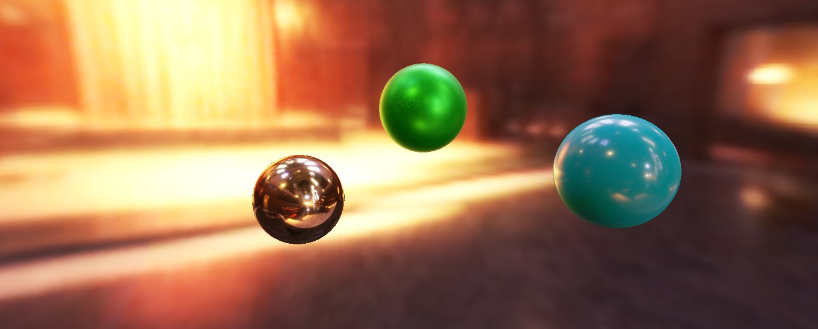
Motiváció: ez kell legyen az eredmény

